Slide 1


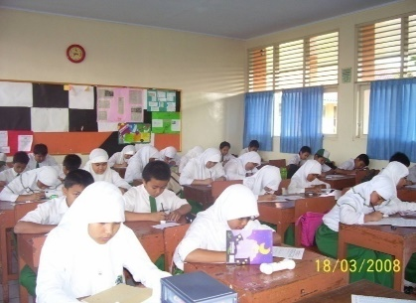
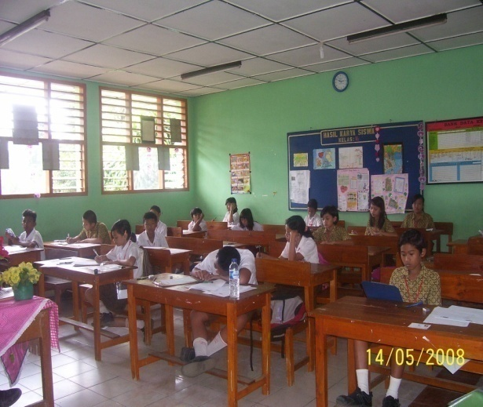



SOSIALISASI
KEBIJAKAN UJIAN NASIONAL
TAHUN PELAJARAN 2014/2015

Slide 2
MATERI
1
Kebijakan Ujian Nasional 2015
2
Penyelenggaraan Ujian Nasional
3
Pelaksanaan Ujian Nasional
4
Uji Kompetensi SMK
5
Tanggal Penting

Slide 3

1
Kebijakan Ujian Nasional 2015

Slide 4

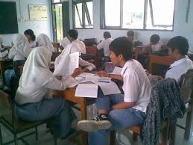

SISTEM PENDIDIKAN NASIONAL BERBASIS STANDAR (UU Sisdiknas No. 20 Tahun 2003)
perbandingan
Penilaian/ evaluasi
Mutu
UN untuk pengendalian mutu
Standar
Peningkatan Mutu Berkelanjutan
Standar untuk penjaminan mutu

Slide 5
UJIAN NASIONAL
UJIAN NASIONAL merupakan amanat UU No. 20/2003 tentang Sistem Pendidikan Nasional
  Evaluasi peserta didik, satuan pendidikan, dan program pendidikan dilakukan oleh lembaga mandiri secara berkala, menyeluruh, transparan, dan sistemik untuk menilai pencapaian standar nasional pendidikan Pasal 58 ayat (2)
TUJUAN: Menilai pencapaian standar kompetensi lulusan secara nasional pada mata pelajaran tertentu. (PP 19/2005 yang telah diubah dengan PP
No. 32/2013 dan PP 13/2015)

Slide 6
KEBIJAKAN UJIAN NASIONAL 2015
Pemerintah & BSNP
BSNP
KEBIJAKAN MAKRO (STRATEGIS)
KEBIJAKAN MIKRO (TEKNIS)
POS UN
SHUN
Kategori Nilai UN
Ujian Nasional BUKAN
untuk penentuan kelulusan
UN dengan metode CBT
Revisi PP 19/2005 ➔ PP 13/2015
Revisi Permendikbud 144/2014 ➔

Slide 7
PERUBAHAN PP 19/2005 TENTANG UN 2015
Pasal 67
(1) Pemerintah menugaskan BSNP untuk menyelenggarakan Ujian nasional yang diikuti peserta didik pada setiap satuan pendidikan jalur formal pendidikan dasar dan menengah, dan jalur nonformal kesetaraan.
(1a) Ujian nasional untuk satuan pendidikan jalur formal pendidikan dasar sebagaimana dimaksud pada ayat (1) dikecualikan untuk SD/MI/SDLB atau bentuk lain yang sederajat.
(2) Dalam penyelenggaraan Ujian nasional BSNP bekerja sama dengan instansi terkait di lingkungan Pemerintah, pemerintah provinsi, pemerintah kabupaten/kota, dan satuan pendidikan.
(3) Dihapus (Ketentuan mengenai ujian nasional diatur lebih lanjut dengan Peraturan Menteri).

Slide 8
PERUBAHAN PP 19/2005 ➔ PP 13/2015 TENTANG UN 2015
Pasal 68
Hasil Ujian Nasional digunakan sebagai dasar untuk:
a. pemetaan mutu program dan/atau satuan pendidikan;
b. pertimbangan seleksi masuk jenjang pendidikan berikutnya;
dihapus; dan
pembinaan dan pemberian bantuan kepada satuan pendidikan dalam upayanya untuk meningkatkan mutu pendidikan.

Slide 9
PERUBAHAN PP 19/2005 ➔ PP 13/2015 TENTANG UN 2015
Pasal 69
(1) Setiap Peserta Didik jalur pendidikan formal pendidikan dasar dan menengah dan jalur pendidikan nonformal kesetaraan berhak mengikuti ujian nasional dan berhak mengulanginya sepanjang belum dinyatakan memenuhi kriteria pencapaian kompetensi lulusan.
(2) Setiap Peserta Didik sebagaimana dimaksud pada ayat (1) wajib mengikuti satu kali ujian nasional tanpa dipungut biaya.

Slide 10
PERUBAHAN PP 19/2005 ➔ PP 13/2015 TENTANG UN 2015
Pasal 72
(1) Peserta Didik dinyatakan lulus dari satuan/program pendidikan pada pendidikan dasar dan menengah setelah:
a. menyelesaikan seluruh program Pembelajaran;
b. memperoleh nilai sikap/perilaku minimal baik; dan
c. lulus Ujian satuan/program pendidikan;
d. dihapus
(1a) Dihapus. (PP 32 Tahun 2013 tentang SD/MI/SDLB)
(2) Kelulusan Peserta Didik dari satuan/program pendidikan sebagaimana dimaksud pada ayat (1) ditetapkan oleh satuan/program pendidikan yang bersangkutan.

Slide 11
PERUBAHAN UN 2015
Hasil ujian nasional digunakan sebagai salah satu pertimbangan untuk:
pemetaan mutu program dan/atau satuan pendidikan;
dasar seleksi masuk jenjang pendidikan berikutnya;
penentuan kelulusan peserta didik dari program dan/atau satuan pendidikan;
pembinaan dan pemberian bantuan kepada satuan pendidikan dalam upayanya untuk meningkatkan mutu pendidikan.
PERAN BSNP
Berdasarkan PP 19/2005 tentang SNP yang telah diubah dengan PP 32/2013 dan PP 13/2015, peran BSNP adalah sebagai Penyelenggara UN
Panitia UN Tingkat Pusat ditetapkan dengan SK Mendikbud

Slide 12
BEBERAPA CATATAN PENTING TENTANG UN 2015
Hasil UN tidak digunakan untuk penentuan kelulusan siswa dari satuan pendidikan.
Kelulusan Siswa dari satuan pendidikan ditentukan oleh masing-masing satuan pendidikan.
Kriteria kelulusan peserta didik dari Ujian Pendidikan Kesetaraan untuk semua mata pelajaran ditetapkan oleh Dinas Pendidikan Provinsi.
Kelulusan peserta didik dari satuan pendidikan kesetaraan ditetapkan Dinas Pendidikan Kab/Kota melalui rapat pleno dengan melibatkan perwakilan dari satuan pendidikan nonformal.
Setiap siswa wajib mengikuti UN MINIMAL satu kali.
UN Perbaikan khusus SMA sederajat bagi peserta didik yang memperoleh hasil UN katagori kurang pada mata pelajaran tertentu. UN Perbaikan dilaksanakan tahun 2016.
Setiap peserta UN menerima Sertifikat Hasil Ujian Nasional (SHUN).

Slide 13
BEBERAPA CATATAN PENTING TENTANG UN 2015
Listening Comprehension Bahasa Inggris menggunakan Compact Disk atau CD (tidak ada lagi dalam bentuk kaset)
Simbol dalam Braille menggunakan simbol versi terbaru. Contoh, versi lama: Kg2, versi baru: 2kg.
Pelaksanaan UN untuk SMAK dan SMTK dilakukan secara terintegrasi dengan UN untuk SMA sederajat.
Setiap peserta UN akan menerima Sertifikat Hasil Ujian Nasional (SHUN)
Siswa dinyatakan lulus dari satuan pendidikan setelah:
    menyelesaikan seluruh program pembelajaran;
    memperoleh nilai sikap/perilaku minimal baik; dan
    lulus Ujian S/M/PK.
    Kelulusan peserta didik ditetapkan setelah satuan pendidikan menerima hasil UN peserta didik yang bersangkutan.

Slide 14
PENYELENGGARA
JENIS UJIAN
HASIL
Satuan Pendidikan
Ujian Sekolah/Madrasah/PK
Lulus?
Ya
Ijazah
Tidak
Ulang Kelas IX atau XII
Perba-ikan?
Tidak
Pemerintah
Ujian Nasional
SHUN
Selesai
Ya
UN Perbaikan

Slide 15
HASIL UN 2015
Hasil UN:
Peserta didik menerima SHUN (nilai, kategori, dan capaian kompetensi)
Satuan pendidikan, Pemda dan Pemerintah menerima hasil pemetaan dan analisis lain yang relevan

Slide 16
KATEGORI HASIL UN 2015
Katagori hasil UN:
  Sangat Baik (85 < N ≤ 100)
  Baik (70 < N ≤ 85)
  Cukup (55 < N ≤ 70)
  Kurang (0 ≤ N ≤ 55)
Siswa SMA sederajat yang belum mencapai kompetensi lulusan (Kurang, 0 ≤ N ≤ 55) dapat mengikuti UN Perbaikan tahun berikutnya (2016).

Slide 17
HASIL UN 2015
UNTUK PESERTA DIDIK

Slide 18
SERTIFIKAT HASIL UJIAN NASIONAL (SHUN)
Diberikan kepada SETIAP peserta UN
Menyatakan KATEGORI capaian mata pelajaran, BUKAN kelulusan
Informasi dalam SHUN:
Identitas Peserta UN (nama, tempat tanggal lahir, sekolah, jurusan, NISN, No Peserta Ujian, NPSN, Kurikulum)
Capaian Siswa dalam mata pelajaran UN
Informasi analisis kompetensi, capaian siswa terhadap rata-rata nilai UN sekolah dan nasional
4. Informasi untuk siswa dan orang tua:
  Nilai tes
  Kategori dan deskripsi
  Peta sub kompetensi untuk perbaikan

Slide 19
Draf
SHUN

Slide 20
Capaian Kompetensi Siswa

Slide 21
Contoh Deskripsi Kategori Capaian Siswa
No | Level/Katagori | Deskripsi Kompetensi Bahasa Indonesia SMP
1 | Sangat Baik | Pada kompetensi membaca, peserta didikmampu menafsirkan informasi tersirat pada bacaan sastra/nonsastra, sedangkan pada kompetensi menulis, peserta didik mampu menyusun berbagai bentuk paragraph dengan memperhatikan ejaan dan tanda baca
2 | Baik | Pada kompetensi membaca, peserta didik mampu menafsirkan informasi tersurat pada teks sastra/nonsastra, sedangkan pada kompetensi menulis, peserta didik mampu menggunakan kalimat sesuai ilustrasi
3 | Cukup | Pada kompetensi membaca, peserta didik mampu mengidentifikasi informasi tersurat pada bacaan/iklan/denah, sedangkan pada kompetensi menulis, peserta didik mampu menggunakan kata/kalilmat pada teks sastra/nonsastra
4 | Kurang | Siswa mampu mengindentifikasi informasi yang sangat sederhana dan tersurat dari sebuah wacana non teks sederhana. Siswa memiliki keterbatasan dalam menggunakan kata/frasa pada teks sastra/nonsastra
Deskripsi kompetensi memberikan makna dan penjelasan lebih pada siswa, orang tua, dan guru tentang angka yang dicapai di setiap mata pelajaran UN. Hal ini bermanfaat untuk mengetahui apa yang diperlukan siswa dalam proses belajar selanjutnya dan bagaimana guru merencanakan kegiatan mengajar juga latihan apa yang dapat didukung oleh orangtua di rumah

Slide 22
HASIL UN 2015
UNTUK SATUAN PENDIDIKAN DAN PEMERINTAH

Slide 23
ANALISIS HASIL UJIAN NASIONAL
Informasi untuk satuan pendidikan, Pemerintah Daerah, dan Pemerintah:
  Konteks:
    posisi satuan pendidikan/kabupaten/provinsi terhadap satuan pendidikan dan daerah lain maupun nasional untuk pemetaan dalam rangka pengendalian mutu.
    Informasi rata-rata capaian terhadap SKL mata pelajaran sebagai salah satu SNP.

Slide 24
PEMANFAATAN HASIL UJIAN NASIONAL
UNTUK SELEKSI KE JENJANG LEBIH TINGGI
Jenjang Pendidikan Dasar dan Menengah
2013 | 2014 | 2015
Lulus UN digunakan sebagai syarat untuk diterima jenjang berikutnya | Lulus UN digunakan sebagai syarat untuk diterima jenjang berikutnya | Nilai UN digunakan sebagai syarat untuk diterima jenjang berikutnya
Relatif tetap - mapan

Slide 25
PEMANFAATAN HASIL UJIAN NASIONAL
UNTUK SELEKSI KE JENJANG LEBIH TINGGI
Perguruan Tinggi Negeri (SNMPTN)
2013 | 2014 | 2015
Hasil UN digunakan sebagai syarat untuk diterima melalui SNMPTN | Gabungan pembobotan nilai rapor dan nilai UN murni digunakan sebagai dasar seleksi SNMPTN Proporsi nilai UN ditentukan oleh masing-masing perguruan tinggi | Digunakan sebagai pertimbangan dalam seleksi SNMPTN Ketentuan penggunaan nilai UN SMA sederajat ditentukan oleh Panitia SNMPTN dan masing-masing PTN

Slide 26
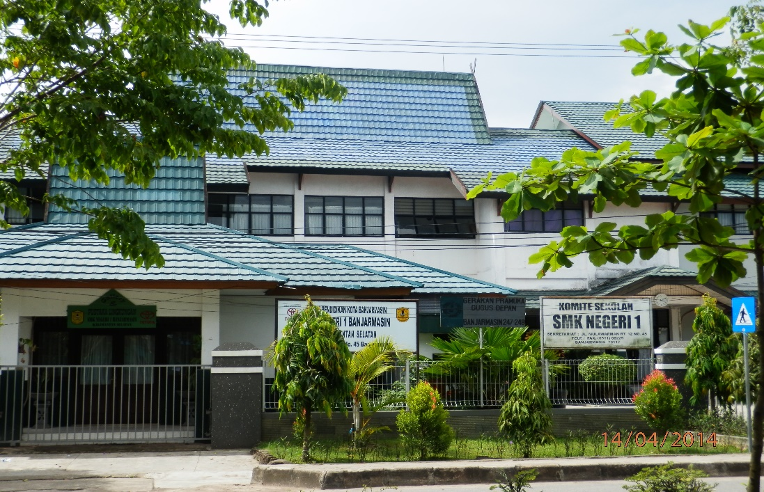
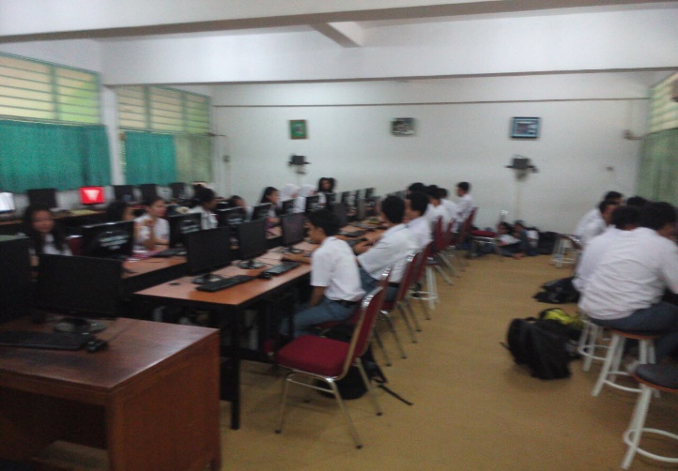
CBT
Pada tahun 2015 bersifat “rintisan”
Jenjang SMP, SMA/MA, dan SMK (ada proses verifikasi kelayakan)
Rasio komputer ( PC) dan siswa adalah 1:3 dan cadangan 10% dari jumlah PC yang ada
Memiliki UPS yang memadai untuk PS server dan client
Diutamakan memiliki genset.
Proktor
Teknisi

Slide 27
Langkah-langkah Kegiatan CBT
No | Langkah | PIC | Keterangan
1 | Asesmen Aplikasi | Pustekkom | 2 minggu
2 | Finalisasi Juknis UN CBT | Puspendik dan Pustekkom
3 | Buku Panduan UN CBT | Pembuat Aplikasi
4 | Verifikasi Sekolah & uji coba instalasi offline | Pustekkom, Puspendik, BSNP | 24-28 Februari
5 | Latihan ujian offline | Pustekkom, Puspendik, BSNP | 1-30 Maret
6 | Pelatihan Proktor | Puspendik dan Pustekkom | 17-20 Maret
7 | Pelatihan Teknisi | Puspendik dan Pustekkom | 17-20 Maret
8 | Risk Management (Security System) | Puspendik dan Pustekkom
9 | Help Desk UN CBT | Puspendik dan Pustekkom
10 | Humas UN CBT | Staf Khusus Menteri | Rintisan awal. Tidak ada sesuatu yang sempurna.

Slide 28
ALUR KERJA UJIAN NASIONAL SESUAI DENGAN POS 2015

Slide 29
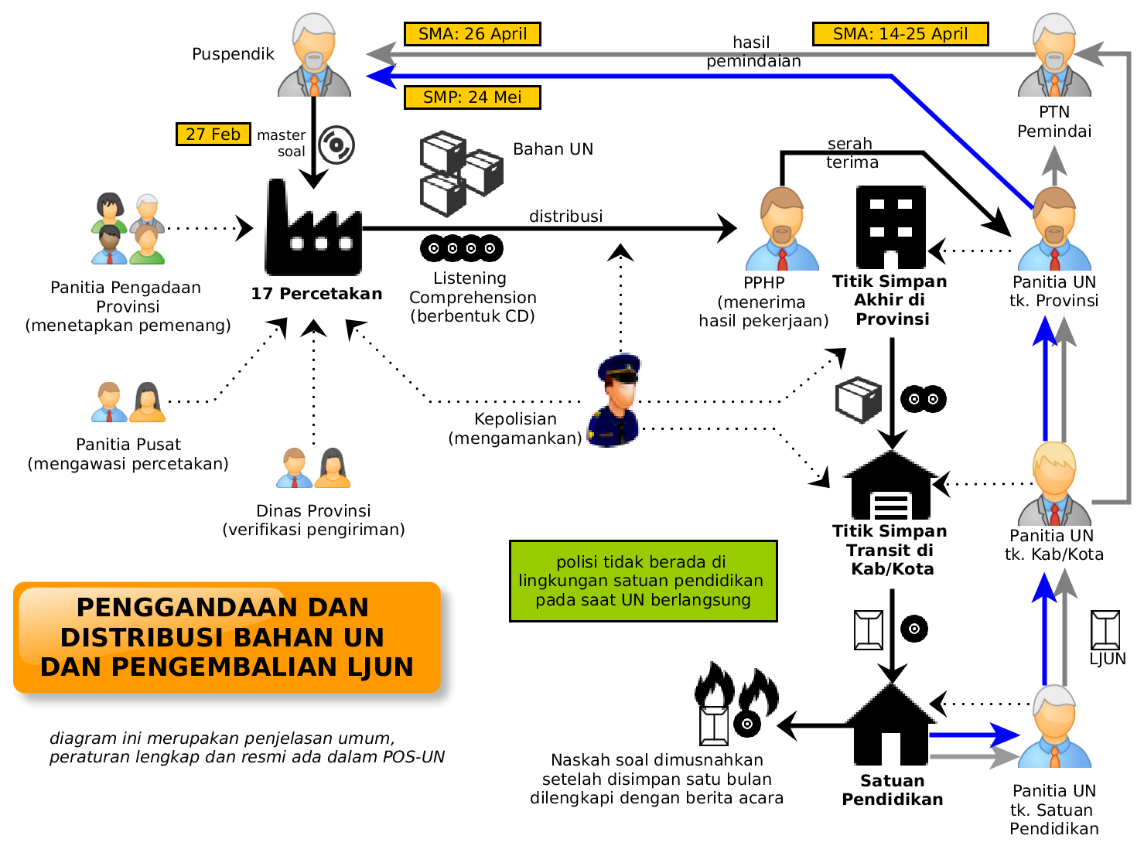

Slide 30
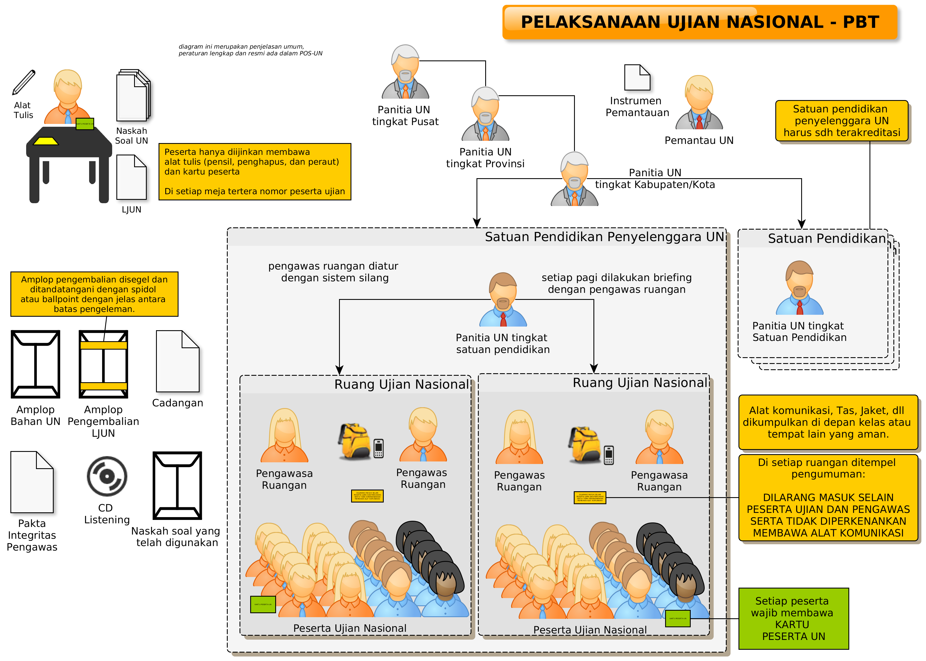

Slide 31
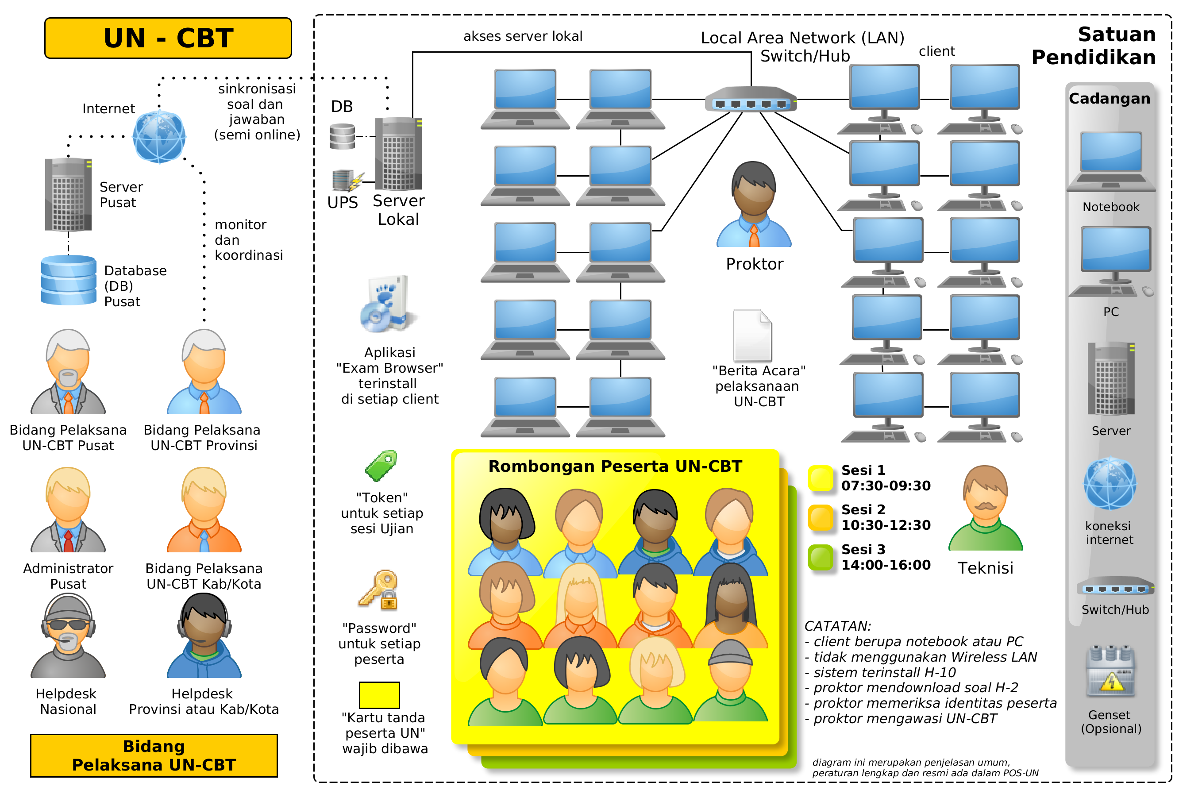

Slide 32
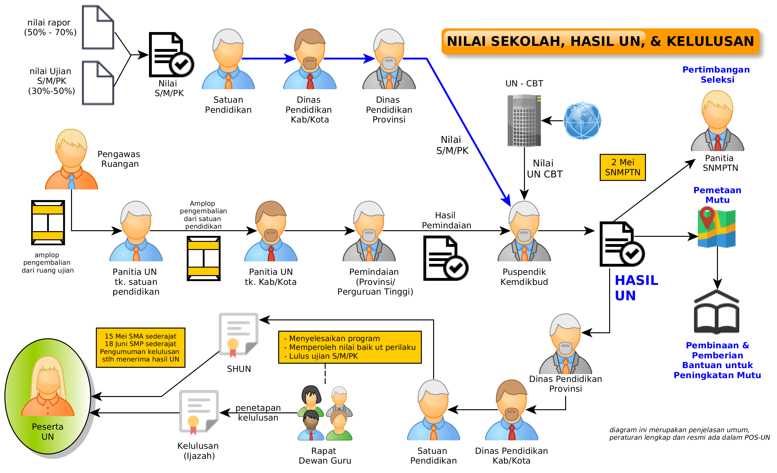
Hasil UN

Slide 33
2
Penyelenggaraan Ujian Nasional

Slide 34
PANITIA UN
SK Mendikbud
Pelaksana Tingkat Provinsi
Pelaksana Tingkat Kabupaten/Kota
Pelaksana Tingkat Satuan Pendidikan
Tingkat Pusat: Penyelenggara dan Pelaksana
SK Gubernur
UN Luar Negeri
SK Bupati/ Walikota
Rincian tugas ada di dalam POS
SK Ka Dinas Pendidikan

Slide 35
PERBEDAAN UN 2014 DAN 2015
No | Aspek | UN 2014 | UN 2015 | Ket
1 | Kisi-kisi UN | Kisi-Kisi 2011-2014 | kisi-kisi 2011-2014. (Bisa diakses di Website BSNP) | Sama
2 | Fungsi UN | Pemetaan Seleksi jenjang lebih tinggi Kelulusan Pembinaan | Pemetaan Seleksi jenjang lebih tinggi Pembinaan | Beda
3 | Teknologi (Pelaksanaan) | Paper Based Test (PBT) | PBT dan Computer Based Tes (CBT). CBT Diterapkan secara bertahap (status rintisan) | Beda
4 | Peran BSNP | Penyelenggara | Penyelenggara | Sama
5 | Peran Instansi Terkait | Pelaksana | Pelaksana | Sama

Slide 36
PERBEDAAN UN 2014 DAN 2015
No | Aspek | UN 2014 | UN 2015 | Ket
6 | Peran PTN | Koordinator Pengawasan UN SMA sederajat dan Pemindaian LJUN | Koordinator Pemindaian LJUN Pemantau di tingkat Kab/Kota | Beda
7 | Proses lelang dan Pencetakan bahan UN | Sistem regional (8 region) | Ditangani masing-masing provinsi (17 percetakan) | Beda
8 | Waktu Pelaksanaan UN SMA sederajat | 14-16 April (3 hari) | 13-15 April (3 hari) | Sama
9 | Waktu Pelaksanaan UN SMP sederajat | 5-8 Mei (4 hari) | 4-7 Mei (4 hari, Senin-Kamis) | Sama
10 | UNPK Paket A, B, C | Dua kali setahun Tahap I: 14-16 Mei Tahap II: 19-22 Agustus Tidak ada UNPK Susulan | Satu kali dilaksanakan bersamaan UN Formal | Beda
11 | Soal UN yang telah digunakan | Disimpan di sekolah untuk digunakan dalam pembelajaran | Disimpan di sekolah selama 1 bulan kemudian dimusnahkan disertai Berita Acara | Beda

Slide 37
4
Pelaksanaan Ujian Nasional

Slide 38
Jadwal UN Paper-Based Test
(PBT)

Slide 39
Jadwal UN PBT – SMA/MA
No | Hari dan Tanggal |  | Pukul | SMA/MA
 | UN Utama | UN Susulan |  | Program IPA | Program IPS | Program Bahasa
1. | Senin, 13 April 2015 | Senin, 20 April 2015 | 07.30-09.30 | Bahasa Indonesia | Bahasa Indonesia | Bahasa Indonesia
 |  |  | 10.30-12.30 | Kimia | Geografi | Sastra Indonesia
2. | Selasa, 14 April 2015 | Selasa, 21 April 2015 | 07.30-09.30 | Matematika | Matematika | Matematika
 |  |  | 10.30-12.30 | Biologi | Sosiologi | Antropologi
3. | Rabu, 15 April 2015 | Rabu, 22 April 2015 | 07.30-09.30 | Bahasa Inggris | Bahasa Inggris | Bahasa Inggris
 |  |  | 10.30-12.30 | Fisika | Ekonomi | Bahasa Asing

Slide 40
Jadwal UN PBT – SMK
SMK
No | Hari dan Tanggal |  | Pukul | Mata pelajaran
 | UN | UN Susulan
1. | Senin,13 April 2015 | Senin, 20 April 2015 | 07.30 - 09.30 | Bahasa Indonesia
2. | Selasa,14 April 2015 | Selasa, 21 April 2015 | 07.30 - 09.30 | Matematika
3. | Rabu,15 April 2015 | Rabu, 22 April 2015 | 07.30 - 09.30 | Bahasa Inggris
4. | Kamis, 16 April 2015 | Kamis, 23 April 2015 | 07.30 - 09.30 | Ujian Teori Kejuruan (SMK)

Slide 41
Jadwal UN PBT – SMA Keagamaan
No | Hari dan Tanggal |  | Pukul | Program Keagamaan
 | UN Utama | UN Susulan |  | MA Program Keagamaan | Sekolah Menengah Agama Katolik | Sekolah Menengah Teologi Kristen
1. | Senin, 13 April 2015 | Senin, 20 April 2015 | 07.30-09.30 | Bahasa Indonesia | Bahasa Indonesia | Bahasa Indonesia
 |  |  | 10.30-12.30 | Hadis | Kitab Suci | Alkitab
2. | Selasa, 14 April 2015 | Selasa, 21 April 2015 | 07.30-09.30 | Matematika | Matematika | Matematika
 |  |  | 10.30-12.30 | Fikih | Doktrin Gereja Katolik dan Moral Kristiani | Etika Kristen
3. | Rabu, 15 April 2015 | Rabu, 22 April 2015 | 07.30-09.30 | Bahasa Inggris | Bahasa Inggris | Bahasa Inggris
 |  |  | 10.30-12.30 | Tafsir | Liturgi | Sejarah Gereja

Slide 42
Jadwal UN PBT – Program Paket C
No | Program | Hari & Tanggal |  | Pukul | Mata Ujian
 |  | UN Utama | UN Susulan
1. | IPS | Senin, 13 April 2015 | Senin, 20 April 2015 | 13.30 - 15.30 | Bahasa Indonesia
 |  |  |  | 16.00 - 18.00 | Geografi
 |  | Selasa, 14 April 2015 | Selasa, 21 April 2015 | 13.30 - 15.30 | Matematika
 |  |  |  | 16.00 - 18.00 | Sosiologi
 |  | Rabu, 15 April 2015 | Rabu, 22 April 2015 | 13.30 - 15.30 | Bahasa Inggris
 |  |  |  | 16.00 - 18.00 | Ekonomi
 |  | Kamis, 16 April 2015 | Kamis, 23 April 2015 | 14.00 - 16.00 | Pendidikan Kewarganegaraan
2. | IPA | Senin, 13 April 2015 | Senin, 20 April 2015 | 13.30 - 15.30 | Bahasa Indonesia
 |  |  |  | 16.00 - 18.00 | Kimia
 |  | Selasa, 14 April 2015 | Selasa, 21 April 2015 | 13.30 - 15.30 | Matematika
 |  |  |  | 16.00 - 18.00 | Biologi
 |  | Rabu, 15 April 2015 | Rabu, 22 April 2015 | 13.30 - 15.30 | Bahasa Inggris
 |  |  |  | 16.00 - 18.00 | Fisika
 |  | Kamis, 16 April 2015 | Kamis, 23 April 2015 | 14.00 - 16.00 | Pendidikan Kewarganegaraan

Slide 43
Jadwal UN PBT – SMP Sederajat
No | Hari dan Tanggal |  | Pukul | Mata pelajaran
 | UN | UN Susulan
1 | Senin, 4 Mei 2015 | Senin, 11 Mei 2015 | 07.30 - 09.30 | Bahasa Indonesia
2 | Selasa,5 Mei 2015 | Selasa, 12 Mei 2015 | 07.30 - 09.30 | Matematika
3 | Rabu, 6 Mei 2015 | Rabu, 13 Mei 2015 | 07.30 - 09.30 | Bahasa Inggris
4 | Kamis, 7 Mei 2015 | Jumat, 15 Mei 2015 | 07.30 - 09.30 | Ilmu Pengetahuan Alam

Slide 44
Jadwal UN Computer-Based Test
(CBT)

Slide 45
Jadwal UN CBT – SMA/MA (Tentative)
No | Hari & Tanggal | Jam | Mata pelajaran | Sesi
1 | Selasa, 07-04-15 | 07.30 – 09.30 | Bahasa Indonesia | Sesi-1
 |  | 10.30 – 12.30 |  | Sesi-2
 |  | 14.00 – 16.00 |  | Sesi-3
2 | Rabu, 08-04-15 | 07.30 – 09.30 | Biologi/Geografi/Sastra | Sesi-1
 |  | 10.30 – 12.30 |  | Sesi-2
 |  | 14.00 – 16.00 |  | Sesi-3
3 | Kamis, 09-04-15 | 07.30 – 09.30 | Matematika | Sesi-1
 |  | 10.30 – 12.30 |  | Sesi-2
 |  | 14.00 – 16.00 |  | Sesi-3
4 | Senin, 13-04-15 | 07.30 – 09.30 | Kimia/Sosiologi/Antropologi | Sesi-1
 |  | 10.30 – 12.30 |  | Sesi-2
 |  | 14.00 – 16.00 |  | Sesi-3
5 | Selasa, 14-04-15 | 07.30 – 09.30 | Fisika/Ekonomi/Bhs Asing | Sesi-1
 |  | 10.30 – 12.30 |  | Sesi-2
 |  | 14.00 – 16.00 |  | Sesi-3
6 | Rabu, 15-04-15 | 07.30 – 09.30 | Bahasa Inggris | Sesi-1
 |  | 10.30 – 12.30 |  | Sesi-2
 |  | 14.00 – 16.00 |  | Sesi-3

Slide 46
Jadwal UN CBT susulan – SMA Sederajat
No | Hari & Tanggal | Jam | Mata pelajaran | Sesi
1 | Senin, 20-04-15 | 07.30 – 09.30 | Bahasa Indonesia | Sesi-1
 |  | 10.30 – 12.30 | Biologi/Geografi/Sastra | Sesi-2
2 | Selasa, 21-04-15 | 07.30 – 09.30 | Matematika | Sesi-1
 |  | 10.30 – 12.30 | Kimia/Sosiologi/Antropologi | Sesi-2
3 | Rabu, 22-04-15 | 07.30 – 09.30 | Fisika/Ekonomi/Bhs Asing | Sesi-1
 |  | 10.30 – 12.30 | Bahasa Inggris | Sesi-2

Slide 47
Jadwal UN CBT – SMK
No | Hari & Tanggal | Jam | Mata pelajaran | Sesi
1 | Senin, 13-04-15 | 07.30 – 09.30 | Bahasa Indonesia | Sesi-1
 |  | 10.30 – 12.30 |  | Sesi-2
 |  | 14.00 – 16.00 |  | Sesi-3
2 | Selasa, 14-04-15 | 07.30 – 09.30 | Matematika | Sesi-1
 |  | 10.30 – 12.30 |  | Sesi-2
 |  | 14.00 – 16.00 |  | Sesi-3
3 | Rabu, 15-04-15 | 07.30 – 09.30 | Bahasa Inggris | Sesi-1
 |  | 10.30 – 12.30 |  | Sesi-2
 |  | 14.00 – 16.00 |  | Sesi-3
4 | Kamis, 16-04-15 | 07.30 – 09.30 | Teori Kejuruan | Sesi-1
 |  | 10.30 – 12.30 |  | Sesi-2
 |  | 14.00 – 16.00 |  | Sesi-3

Slide 48
Jadwal UN CBT susulan – SMK
No | Hari & Tanggal | Jam | Mata pelajaran | Sesi
1 | Senin, 20-04-15 | 07.30 – 09.30 | Bahasa Indonesia | Sesi-1
 |  | 10.30 – 12.30 | Matematika | Sesi-2
2 | Selasa, 21-04-15 | 07.30 – 09.30 | Bahasa Inggris | Sesi-1
 |  | 10.30 – 12.30 | Teori Kejuruan | Sesi-2

Slide 49
Jadwal UN CBT – SMP Sederajat
No | Hari & Tanggal | Sesi/Jam | Mata pelajaran
1 | Senin, 04-05-15 | Sesi 1: 07.30 – 09.30 | Bahasa Indonesia
 |  | Sesi 2: 10.30 – 12.30
 |  | Sesi 3: 14.00 – 16.00
2 | Selasa, 05-05-15 | Sesi 1: 07.30 – 09.30 | Matematika
 |  | Sesi 2: 10.30 – 12.30
 |  | Sesi 3: 14.00 – 16.00
3 | Rabu, 06-05-15 | Sesi 1: 07.30 – 09.30 | Bahasa Inggris
 |  | Sesi 2: 10.30 – 12.30
 |  | Sesi 3: 14.00 – 16.00
4 | Kamis, 07-05-15 | Sesi 1: 07.30 – 09.30 | Ilmu Pengetahuan Alam
 |  | Sesi 2: 10.30 – 12.30
 |  | Sesi 3: 14.00 – 16.00

Slide 50
Jadwal UN CBT susulan – SMP Sederajat
No | Hari & Tanggal | Jam | Mata pelajaran
1 | Senin, 11-05-15 | Sesi 1: 07.30 – 09.30 | Bahasa Indonesia
 |  | Sesi 2: 10.30 – 12.30 | Matematika
2 | Selasa, 12-05-15 | Sesi 1: 07.30 – 09.30 | Bahasa Inggris
 |  | Sesi 2: 10.30 – 12.30 | Ilmu Pengetahuan Alam

Slide 51
4
Uji Kompetensi Keahlian SMK

Slide 52
Uji Kompetensi Keahlian SMK
TUJUAN: untuk sertifikasi kompetensi siswa sebagai bukti pengakuan
atas kompetensi yang dimiliki sesuai dengan bidang keahliannya.
PERAN BSNP: Permendikbud dan POS UN
Ujian Teori Kejuruan (UTK) = 30 %
PBT & CBT
16 April 2015
1
PERAN :
Direktorat Pembinaan SMK
Dinas Pendidikan Provinsi/Kab/Kota
Dunia Usaha / Dunia Industri
Satuan Pendidikan
Ujian Praktik Kejuruan (UPK) = 70%
16 Feb-31 Maret
2
Pedoman Penyelenggaraan
Uji Kompetensi Keahlian (UKK)
SMK TP 2014/2015

Slide 53
5
Tanggal Penting UN 2015

Slide 54
TANGGAL PENTING UN 2015
PENGUMPULAN DATA PESERTA UN | SMA Sederajat | SMP Sederajat
Pengumpulan dan Entri data | 1 Nov 2014 – 14 Feb 2015 | 1 Nov 2014 - 14 Feb 2015
Pencetakan Daftar Calon Peserta (DCP) | 1 Nov 2014- 21 Feb 2015 | 1 Nov 2014 – 21 Feb 2015
Pengiriman data peserta dari Sekolah Indonesia Luar Negeri ke Panitia UN Tingkat Pusat.
Cetak, Validasi dan Verfikasi Daftar Nominasi Sementara (DNS) | 1 – 28 Feb 2015 | 1 – 28 Feb 2015
Cetak & Distribusi Daftar Nominasi Tetap (DNT) | Paling lambat 8 Mar 2015 | Paling lambat 15 Mar 2015
Cetak & Distribusi Kartu Peserta Ujian | Paling lambat 8 Mar 2015 | Paling lambat 15 Mar 2015

Slide 55
TANGGAL PENTING UN 2015
UJIAN NASIONAL | SMA Sederajat | SMP Sederajat
UN Utama | SMA: 13 - 15 Apr 2015 SMK: 13 -16 Apr 2015 | 4 – 7 Mei 2015
UN Susulan | SMA: 20 - 22 Apr 2015 SMK: 20-23 Apr 2015 | 11 - 15 Mei 2015
UN CBT | SMA: 13 - 15 Apr 2015 SMK: 13 -16 Apr 2015 | 4 – 7 Mei 2015
UN CBT Susulan | SMA: 20 - 22 Apr 2015 SMK: 20-23 Apr 2015 | 11 - 15 Mei 2015
UN Praktek Keahlian Kejuruan | SMA: 13 - 15 Apr 2015 SMK: 13 -16 Apr 2015 | 4 – 7 Mei 2015

Slide 56
TANGGAL PENTING UN 2015
B. BAHAN UN | SMA Sederajat | SMP Sederajat
Serah Terima Master Soal ke Percetakan | 27 Feb 2015 | 4 Mar 2015
Distribusi Bahan UN dari Percetakan ke Provinsi untuk daerah terluar, tertinggal, dan terdepan (3T). | 23 – 28 Mar 2015 | 19-23 April 2015
Distribusi Bahan UN dari Percetakan ke Provinsi (di luar daerah 3T) | 29 Mar 2015 | 23 April 2015

Slide 57
TANGGAL PENTING UN 2015
C. JADWAL PENGUMPULAN NILAI SEKOLAH | SMA Sederajat | SMP Sederajat
Sekolah ke Kab/Kota | 16 Mar – 1 Apr | 3 Apr – 17 Apr
Kab/Kota ke Provinsi | 23 Mar – 3 Apr | 5 Apr – 23 Apr
Provinsi ke Pusat | 3 Apr – 7 Apr | 21 Apr– 27 Apr

Slide 58
TANGGAL PENTING UN 2015
D. JADWAL UN DAN PENGOLAHAN LJUN | SMA Sederajat | SMP Sederajat
Pemindaian | 14 - 25 Apr 2015 | 6 - 23 Mei 2015
Pengiriman hasil pemindaian dari PTN ke Panitia UN Pusat | 25-26 April 2015 | 23-24 Mei 2015
Pengiriman Data dari Provinsi-Pusat | 26 April 2015 | 24 Mei 2015
Skoring | 27 Apr – 1 Mei 2015 | 25 Mei -4 Jun 2015
Pengiriman Data Hasil UN ke Panitia SNMPTN | 2 Mei 2015 | -
Pengiriman Data Hasil UN ke Provinsi | 6 Mei 2015 | 5 Jun 2015
Pengumuman Kelulusan dari Satuan Pendidikan | 15 Mei 2015 | 9 Jun 2015

Slide 59
PUSAT INFORMASI UN
Pusat Informasi dan Humas (PIH) Kemdikbud:
    Call Center: 177
    HP: 0816979177
    SMS: 0811976929
    Telepon: 021-5703303
    Fax: 021-5733125
    Email: pengaduan@kemdikbud.go.id
  Puspendik: 021-3853000,HP: 08111989866
  BSNP: Telp: 021-7668590, fax: 021-7668591, HP: 08151915700, Email: info@bsnp.or.id

Slide 60
Mari kita bangun bersama
Ujian Nasional yang
Jujur dan Berprestasi
TERIMA KASIH

